Slide 1

寓言两则
寓言，通过一个假托的故事，用比喻、拟人等手法，说明某个道理，给人以启示。
小故事 大道理

Slide 2

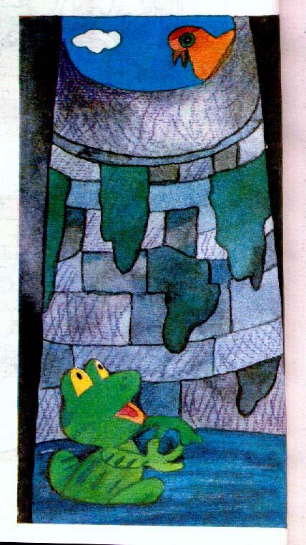
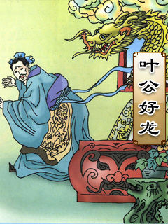
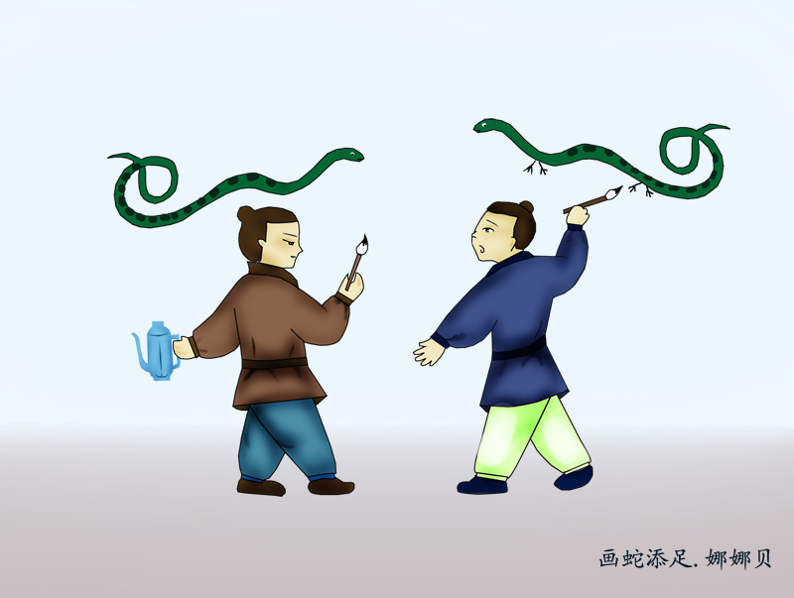
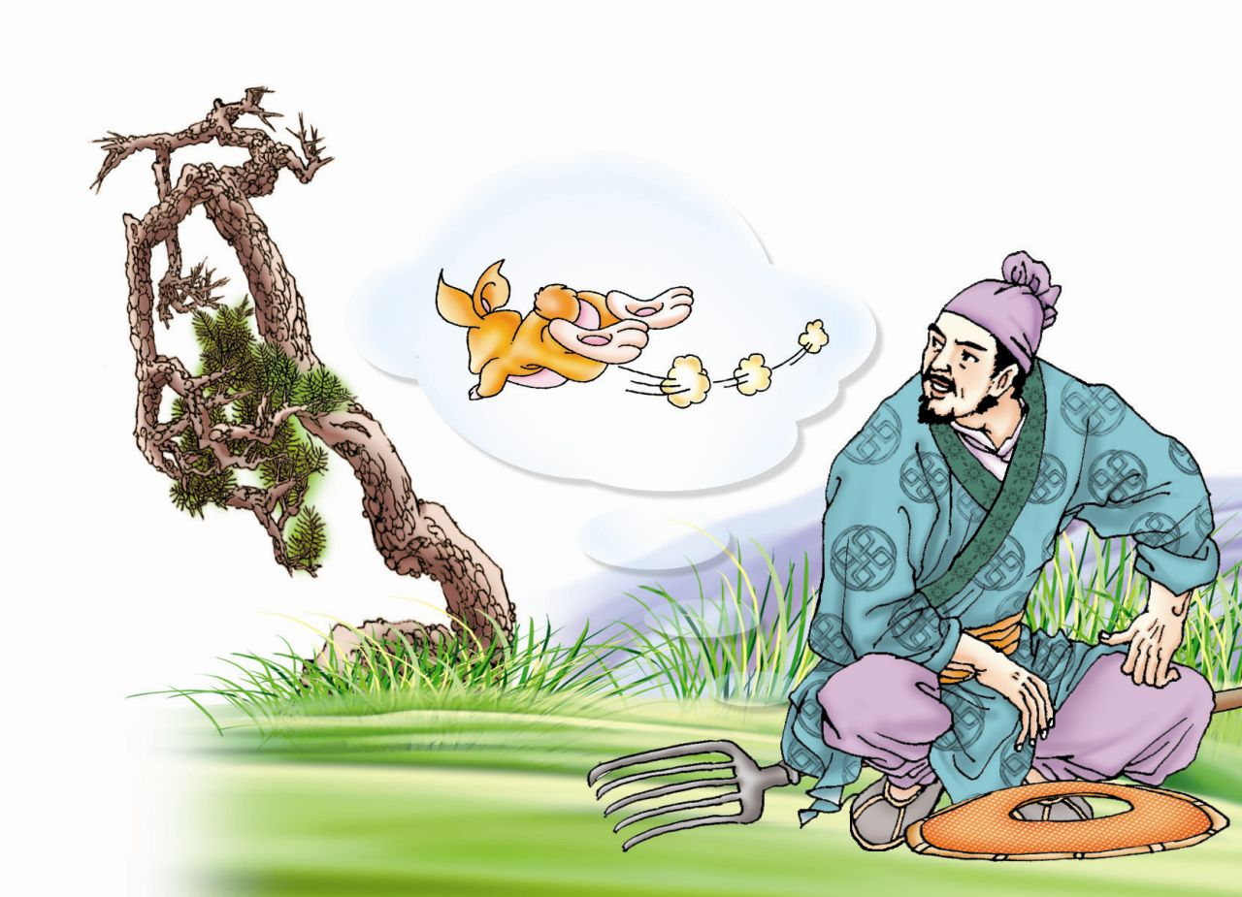
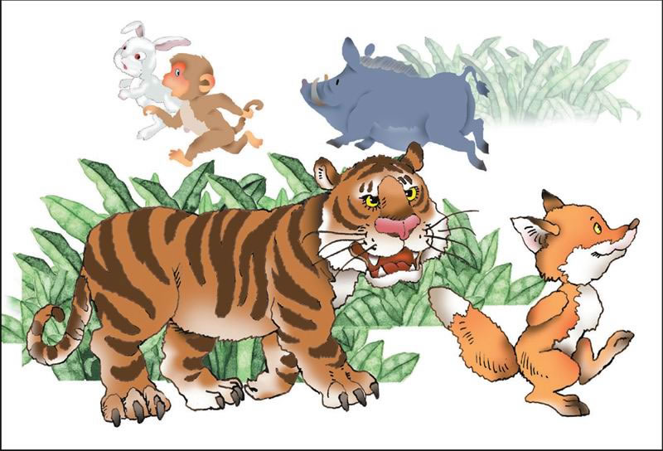
画蛇添足
坐井观天
狐假虎威
守株待兔

Slide 3

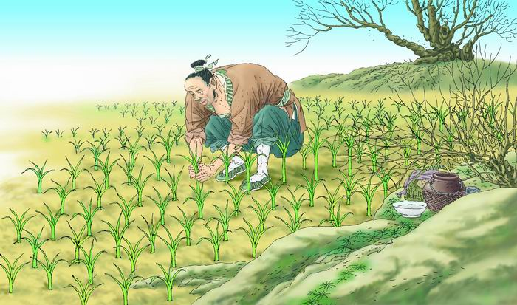
yà
揠苗助长

Slide 4
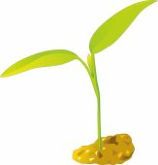
寓言两则 揠苗助长 宋国
巴望 焦急 办法 往上拔
筋疲力尽 兴致勃勃 总算
一大截 纳闷 枯死

Slide 5
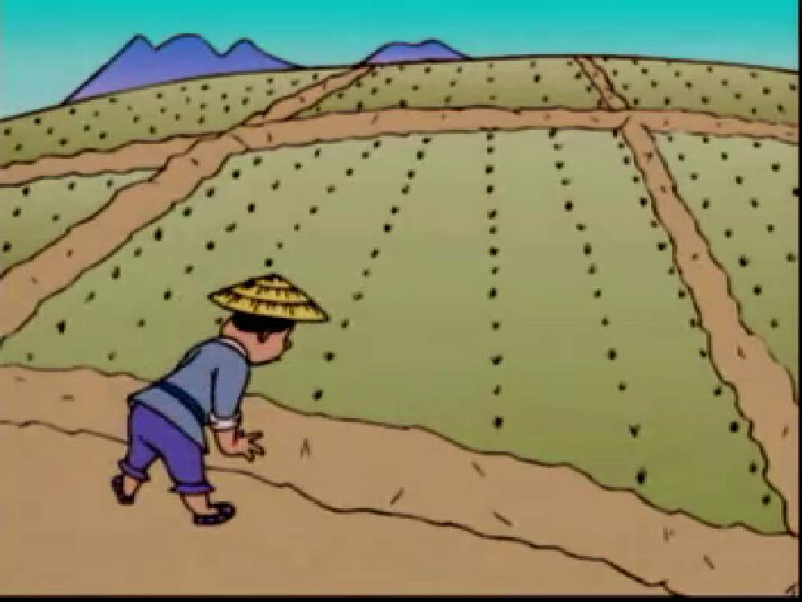
宋国有个农夫，他巴望着自己田里的禾苗长得快些，就天天到田边去看。

Slide 6
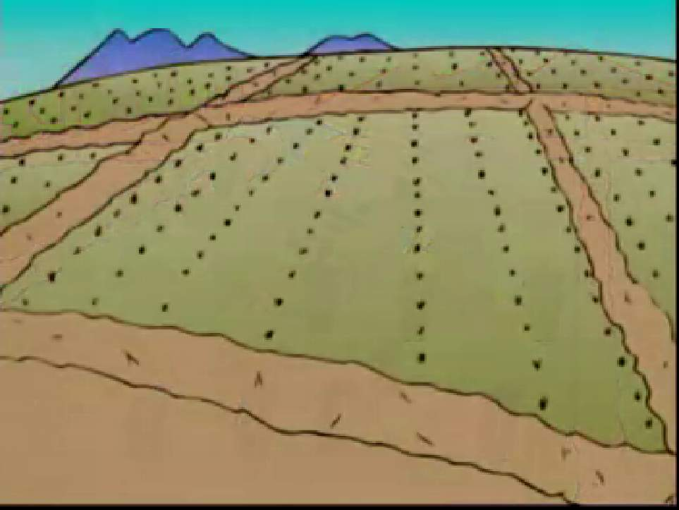
他巴望着自己田里的禾苗长得快些。
他希望自己田里的禾苗长得快些。
他盼望自己田里的禾苗长得快些。

Slide 7
怎么没长高？

Slide 8
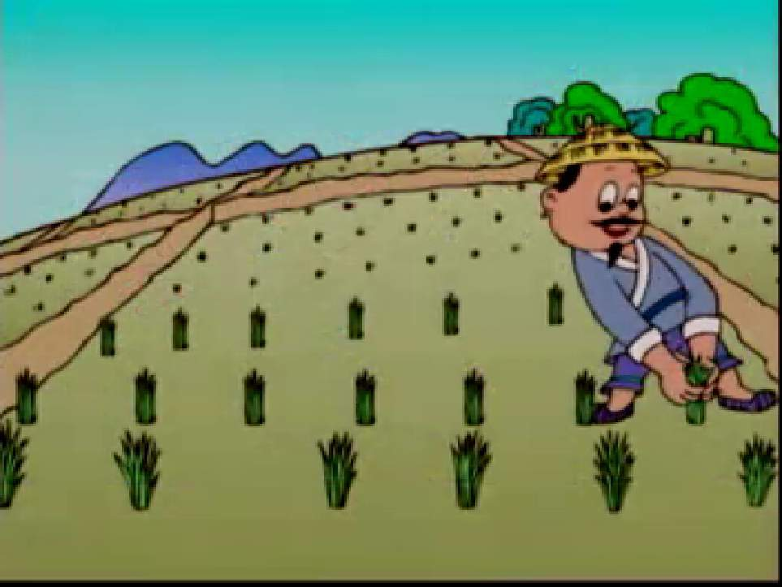
农夫想出了一个办法：
将禾苗一棵一棵地往上拔。

Slide 9
筋疲力尽
1、劳累了一天，妈妈已经筋疲力尽。
2、体育课上，当我们跑完2000米，个个筋疲力尽。

Slide 10
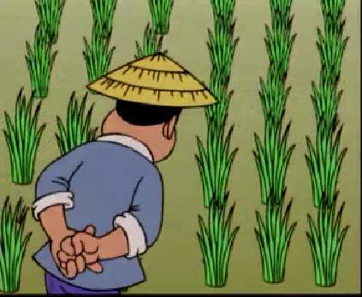
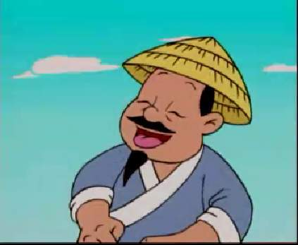
哈哈！
我真是太
聪明了！
农夫看着禾苗长高了，心情怎么样？

Slide 11
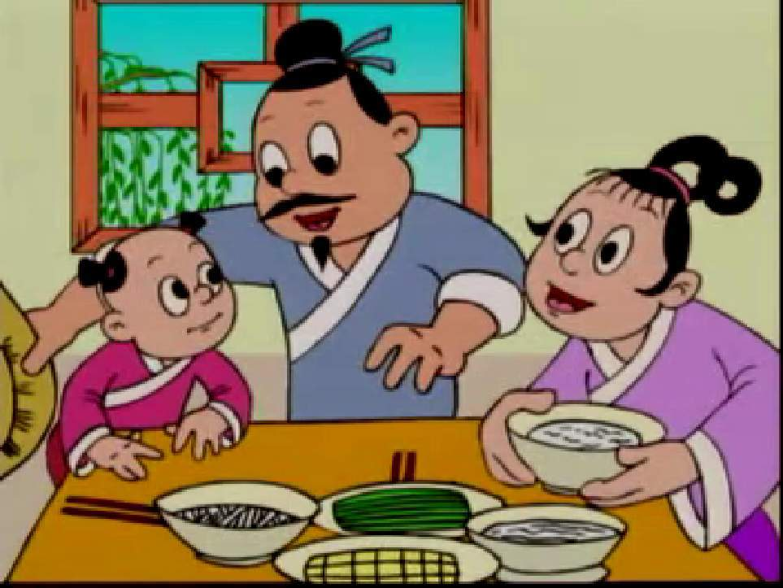
回到家里，他兴致勃勃地说：“真把我累坏啦！可力气总算没有白费，咱家的禾苗棵棵都长了一大截！”

Slide 12
啊！
?

Slide 13
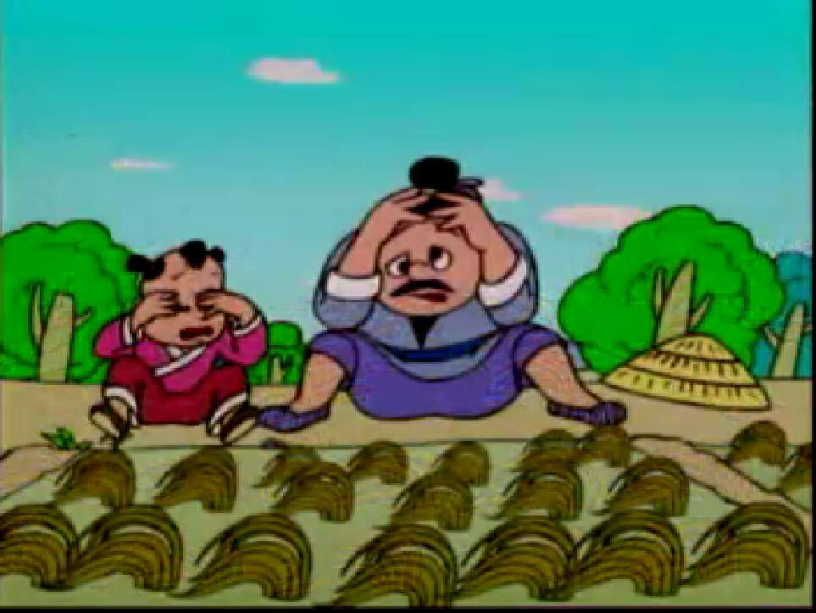
呼……呼
枯死了！枯死了！为什么？为什么呢？

Slide 14

邻居对他说： 。
老人对他说： 。
我对他说： 。
欲速则不达

Slide 15
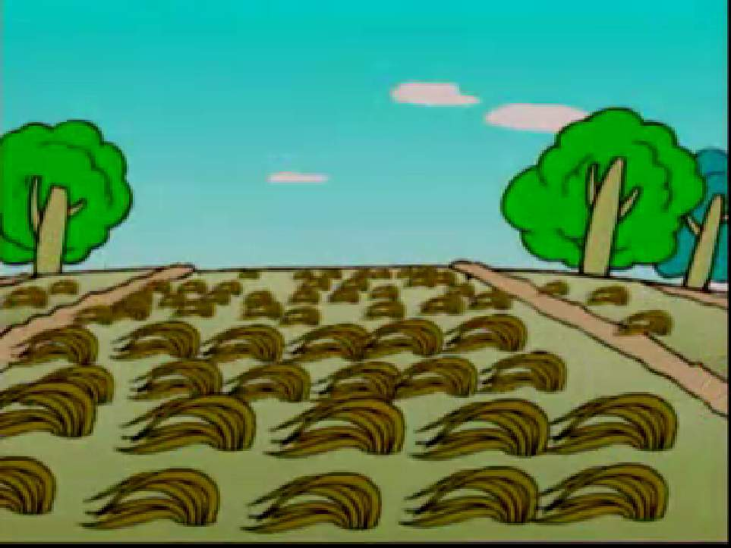
违反了事物的发展的客观规律，急于求成，反而会把事情弄糟！

Slide 16
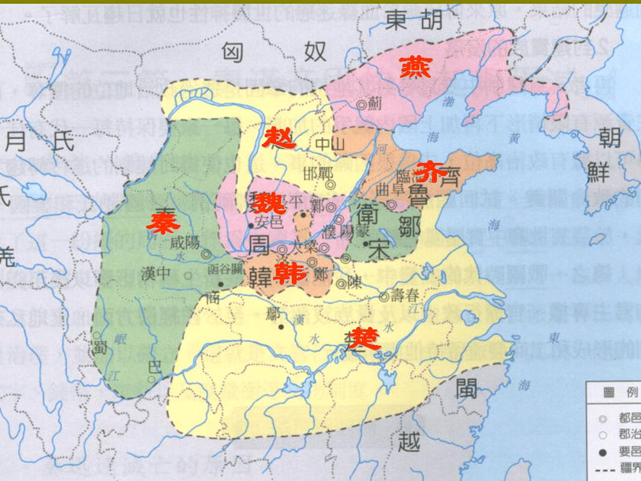
战国时候，中原大地并立着七个小国,秦国最强大，其他六个国家势力较弱，但相互之间实力相当。秦王一直野心勃勃，想消灭其他六国，统一天下。但他心里明白：如果直接与六国为敌，即使自己再强大，也很难如愿以偿。于是，他一直在等待着机会。
有一回，赵国和燕国闹了点小矛盾，赵王大怒，决定攻打燕国，出出心里的这口气。秦王大喜，认为统一天下的机会来了。而燕王派一个叫苏代的人去求见赵王。苏代是著名的游说之士苏秦的弟弟，他也很善于游说，只给赵王讲了一个故事，就打消了赵王攻打燕国的念头，也使秦王失掉了一个统一天下的好机会。

Slide 17
一个故事，居然制止了一场战争。
什么故事有这么大的力量呢？

Slide 18
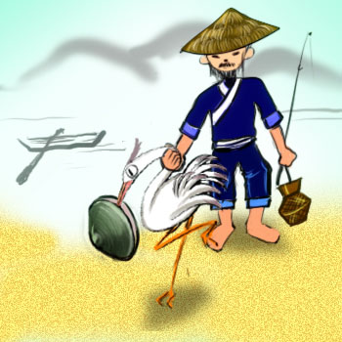
鹬蚌相争

Slide 19
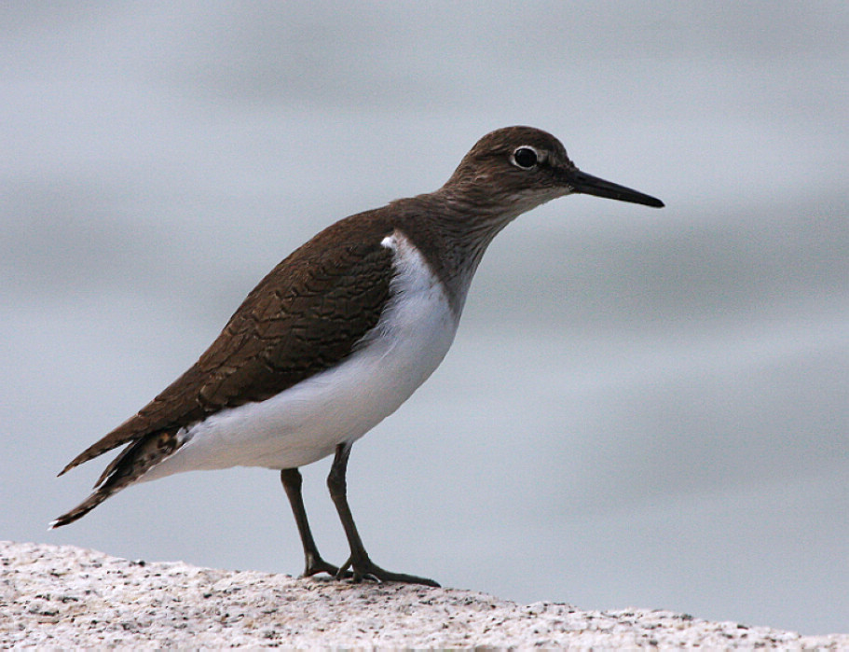
鹬
鹬是一种水鸟，羽毛茶褐色，嘴、脚都很长，上体通常杂黑褐色，尾和体侧具有横斑，常在水边或田野中捕吃小鱼、贝类等。

Slide 20
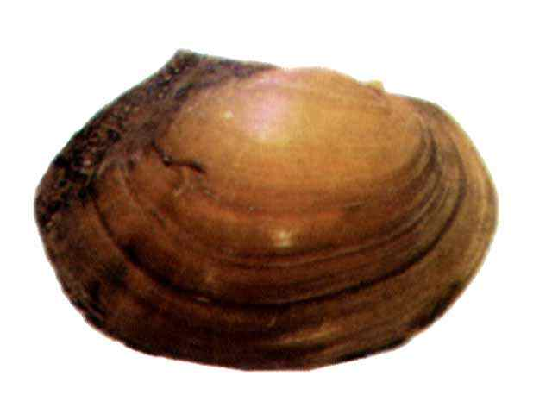
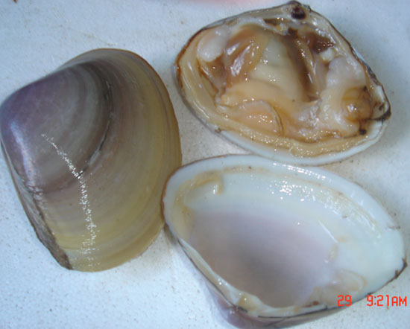
蚌
生活在江、河、湖、沼里的贝类，种类很多，大部分能在体内自然形成珍珠。

Slide 21
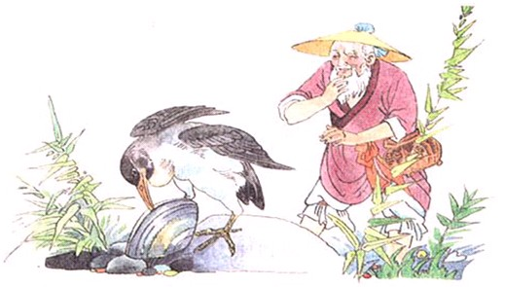
鹬蚌相争
带着下面的问题，读课文。
（1）它们为什么争？
（2）它们怎么争？
（3）结果怎样？

Slide 22
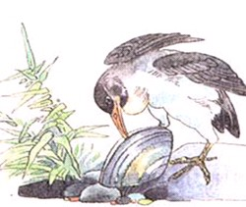
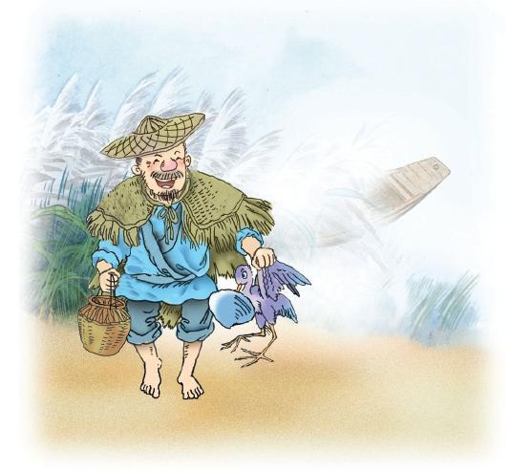
鹬 伸到 啄肉 拔不出
威胁 干死
蚌 张开 合住 夹住
毫不示弱 得意洋洋 饿死
相持 筋疲力尽
渔夫 喜笑颜开
抓住

Slide 23
正当双方筋疲力尽的时候，有个渔夫看见了，不禁喜笑颜开。
不禁（jīn）
我会读

Slide 24
想一想,填一填:
一只河蚌( )壳儿在河滩上晒太阳。有只鹬看见了，猛地把嘴（ ）壳儿里去（ ）肉。河蚌急忙把壳儿（ ），
牢牢地（ ）鹬的
嘴不放。
张开
伸到
啄
合上
夹住

Slide 25
鹬用尽力气，还是拔不出嘴来，便威胁蚌说：“你不松开壳儿，就等着瞧吧。今天不下雨，明天不下雨，没有了水，你就会干死在这河滩上！”
河蚌毫不示弱，得意洋洋地说：“我就这样夹住你的嘴不放。
今天拔不出来，明天
拔不出来，吃不到东
西，你也会饿死在这
河滩上！”

Slide 26
课后作业
续编故事：
渔夫没费一点力气，就把鹬和蚌一齐捉住了……
提示：渔夫会说些什么？鹬和蚌之间又会有怎样的一番对话呢？请同学们展开想象，把故事续编完整。
推荐一本好书：《伊索寓言》

